Slide 1
Focus specialisti
Infermiere
  Riconoscere il delirium
  Educare e sostenere la famiglia
  (quale infermiere- quale organizzazione)

Slide 2
(Ri)conoscere il delirium
  In letteratura è riportato che il delirium compare in oltre il 65% dei pazienti anziani ricoverati per un evento acuto e fino all’ 80% delle persone che sono in fase terminale.
  (McCusker et al, 2001; Kiely et al, 2003; Cole,
  2004; Cole et al., 2009).
  I risultati di alcuni studi suggeriscono che il delirium persiste nel 44,7% degli anziani a 1 mese dopo il ricovero in ospedale ed è ancora presente nel 32,8% degli anziani a 3 mesi successivi alla dimissione ospedaliera.
  Tuttavia, non è chiaro se il delirium si ri-manifesta
  post-dimissione o se era irrisolto alla dimissione.
  (Cole et al., 2009).

Slide 3
(Ri)conoscere il delirium
Gli studi riportano che il delirium, soprattutto
la forma ipocinetica, è spesso non riconosciuto dai professionisti della salute, pertanto le
frequenze indicate in letteratura potrebbero essere sottostimate.
(Dahlke e Phinney, 2008;. Fernandez et al, 2008; Steis &Fick, 2008; Wang & Mentes, 2009).

Slide 4

(Ri)conoscere il delirium
Cambiamento acuto dello stato cognitivo
Think delirium

Slide 5
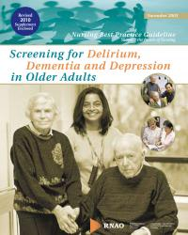
(Ri)conoscere il delirium
Gli infermieri dovrebbero mantenere un alto indice di sospettosità per il delirium al fine di prevenirlo, prontamente riconoscerlo e trattarlo, a sostegno di outcome positivi.
RNAO
Screening for Delirium, Dementia and Depression in the Older Adult
2003 (revisione del 2010)

Slide 6
(Ri)conoscere il delirium
Think delirium
Fattori di rischio di delirium
Età >70 anni
Deficit sensoriale
Demenza
Fragilità
Depressione
Politerapia
Uso di oppiacei, benzodiazepine o anticolinergici

Slide 7
(Ri)conoscere il delirium
Think delirium
Fattori di rischio di delirium
Malattia acuta
Recente anaestesia/chirurgia
Recente dimissione da ospedale per acuti
Contenzione fisica
Catetere vescicale
Dolore acuto/cronico

Slide 8
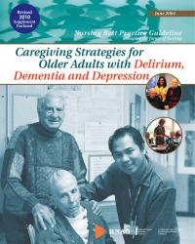
(Ri)conoscere il delirium
Gli infermieri hanno un ruolo nella prevenzione del delirium e devono avere come obiettivo
la prevenzione dei singoli fattori di rischio precipitanti.
RNAO
Caregiving Strategies for Older Adults with Delirium, Dementia and Depression
2004 (revisione del 2010)

Slide 9
Modello multifattoriale del delirium nella popolazione anziana
Inouye S.K., Charpentier P.A. JAMA 1996; 275: 825-57

Slide 11
Identificare il rischio
• Screening per delirium / giudizio clinico
• Documentare: stato mentale, ADL / IADL
• Identificare le modifiche rispetto alla situazione abituale
Chiedi & Osserva
1. alterazione dello stato mentale con esordio improvviso?
2 disattento?
3. pensiero disorganizzato? incoerente?
4. alterato livello di coscienza?
Strategie di Prevenzione e Trattamento
• tratta le possibili cause
• Scegli strategie individuali
Se SÌ a:
1 e 2, 3 o 4
NO?
Mantieni un alto indice di sospettosità
URGENTE!
Consultati/riferisci
Medico- team multidisciplinare
Monitoraggio continuo

Slide 12
The CAM (Confusion Assessment Method)*
Criteria | Evidence
Cambiamento acuto dello stato mentale e decorso fluttuante | C'è evidenza di un cambiamento acuto dello stato mentale rispetto alla condizione abituale. I sintomi fluttuano nell’arco della giornata cioè, tendono ad andare e venire, o aumentare o diminuire in gravità
Disattenzione | Il paziente ha difficoltà a focalizzare l'attenzione, si distrae facilmente o ha difficoltà a tenere traccia di quello che gli è stato detto.
Pensiero disorganizzato | ll pensiero del paziente è disorganizzato e incoerente, la comunicazione passa da un argomento all’altro senza filo logico, in modo imprevedibile.
Alterati livelli di coscienza | Iperallerta, letargico (sonnolenza, facilmente risvegliabile), soporoso (difficile da risvegliare), non risvegliabile
* La diagnosi di delirium richiede la presenza di 1, 2 e 3 o 4
Inouye SK et al, Ann I4nt Med, 1990

Slide 13
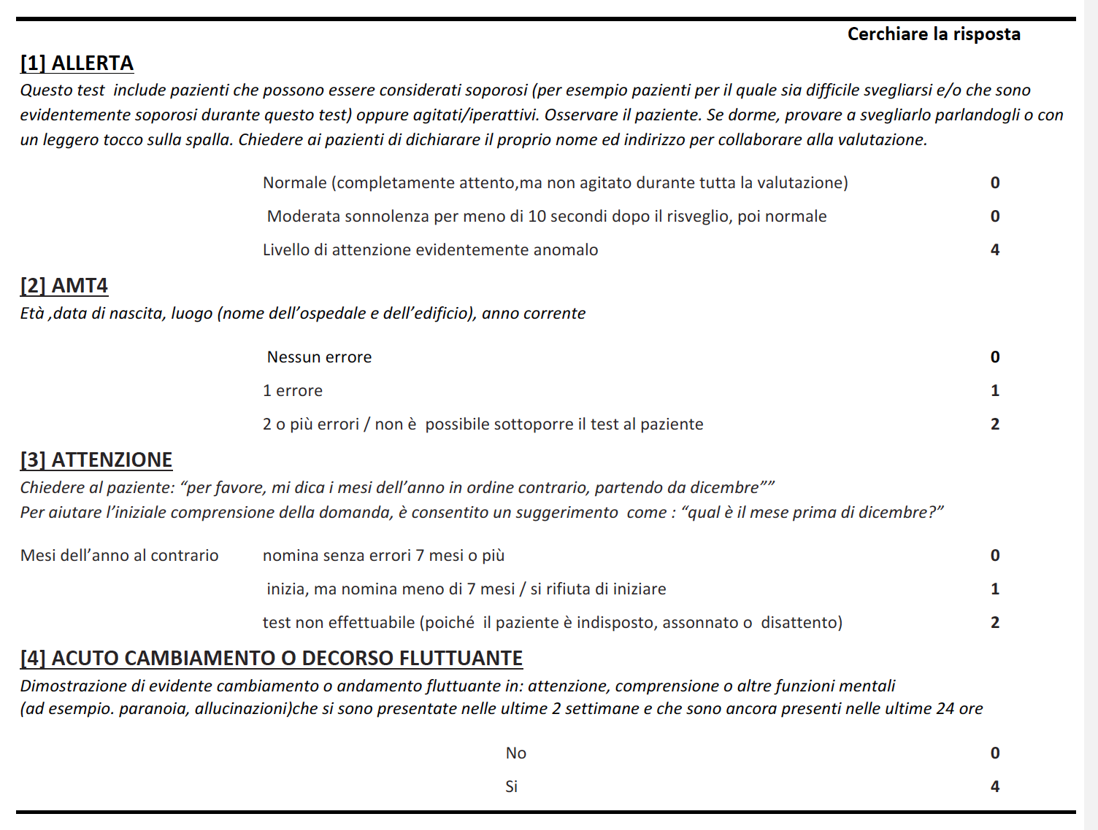
allerta

Slide 14
www.the4AT.com
Il 4AT è uno strumento di screening progettato per una rapida valutazione iniziale di delirium e deterioramento cognitivo.
Gli item 1-3 sono valutati esclusivamente attraverso l’ osservazione del paziente al momento della valutazione.
L’item 4 richiede informazioni da una o più fonti ad es. la vostra conoscenza del paziente, altri componenti del team che conoscono il paziente (ad es. infermieri di reparto), relazione del MMG, consegna, ciò che riferisce il caregiver.
Chi somministra il test dovrebbe tener conto delle difficoltà di comunicazione (deficit uditivo, disfasia, la mancanza di un linguaggio comune) nello svolgimento del test e interpretare il punteggio

Slide 15
the4AT
Punteggio | Interpretazione
4 o più | Possibile delirium +/- deterioramento cognitivo. La valutazione più dettagliata dello stato mentale può essere richiesta per confermare la diagnosi.
1-3 | suggerisce deterioramento cognitivo Sono richiesti test cognitivi e più dettagliate informazioni.
0 | non esclude definitivamente delirium o deterioramento cognitivo. Valutazioni più dettagliate possono essere richieste in relazione al contesto clinico.

Slide 16
  Educare e sostenere la famiglia
Vi è la necessità di educare i caregiver circa i sintomi di delirium e in merito all’l'importanza di una tempestiva segnalazione ai curanti.
I familiari che conoscono la persona anziana, sono più capaci a rilevare i cambiamenti acuti dello stato cognitivo e possono essere partner fondamentali per ridurre i rischi per la salute e migliorare i risultati di salute per le persone anziane.

Slide 17
ORIGINAL ARTICLE
BULL M. J .
Delirium in older adults attending adult day care and family caregiver distress.
International Journal of Older People Nursing 201; 6: 85–92
Obiettivi:
Determinare la prevalenza di delirium nelle persone anziane che frequentano i Centri Diurni negli Stati Uniti.
Identificare la misura in cui il delirium si associa al distress dei familiari.

Slide 18
BULL M. J, 2011
Il campione è costituito da 30 anziani e altrettanti familiari. L’età media degli assistiti era di 73,5 anni (DS = 6.2) e l'età media dei caregivers era di 53.4 (DS = 11,6) anni. La maggior parte deli assistiti (73,3%) e dei caregiver (76,7%) erano di sesso femminile.
Più della metà (56,7%) degli anziani e dei caregiver erano neri, il 40% erano bianchi, e il 3,3% erano ispanici. I cargiver erano figli (50%) o coniugi (20%) e ricoprivano questo ruolo da 6,5 anni (DS = 5.8).

Slide 19
BULL M. J, 2011
La maggior parte degli anziani era affetto da problemi di salute cronici.
La metà era in grado di camminare senza assistenza; il 40% aveva bisogno dell’ aiuto di una persona o utilizzava un ausilio, il 10% era in sedia a rotelle.
Nessuno era stato ricoverato nel mese precedente.
In media gli anziani utilizzavano il centro diurno per 2 giorni e mezzo a settimana (DS = 1,1).

Slide 20
BULL M. J, 2011
Prevalenza
Solo due anziani (6,7%) avevano un punteggio positivo per delirium (CAM-Confusion Assessment Method).
Tuttavia nove familiari (30%) hanno riconosciuto che il loro assistito, la settimana precedente, aveva 4 dei 6 sintomi di delirium.

Slide 21
BULL M. J, 2011
ll delirium si associa al distress dei familiari.
Questo studio non riporta evidenze in tal senso.
Conclusioni
Uno dei principali risultati di questo studio è stata la scoperta che quasi il 97% dei caregiver familiari non conosceva il delirium e associava i sintomi all’invecchiamento. Questa mancanza di conoscenza ha implicazioni importanti: coloro che assistono ogni giorno l’anziano hanno più probabilità di rilevare e segnalare ai curanti un cambiamento nello stato cognitivo.

Slide 22
Educare e sostenere la famiglia
Informare
possibili cause, manifestazioni, gestione immediata e segnalazione al curante, evoluzione e possibili complicanze
Comprendere
i familiari possono sperimentare un senso di 'assenza' o 'perdita’
Dare tempo
per esprimere sentimenti o dubbi, per condividere informazioni e per spiegare

Slide 23
  Educare e sostenere la famiglia
Gli infermieri per il ruolo che potrebbero rivestire nelle cure primarie possono costruire relazioni di sostegno con i familiari attraverso interventi:
Di cura
Di sostegno
Di pianificazione e gestione

Slide 24
Principi dell’assistenza
Conoscere la persona
Massimizzare le abilità residue
Modificare l’ambiente
Relazionarsi efficacemente

Slide 25
INTERVENTI
AMBIENTE
Illuminazione, rumore, riposo e sonno
CAREGIVER
Formazione e supporto
STABILITA’ CONDIZIONI FISICHE
Saturazione O2, idratazione, nutrizione, no dolore
TERAPIA
monitoraggio
STRATEGIE COMPORTAMENTALI
Sicurezza, Riduzione contenzioni

Slide 26
  Quale infermiere – quale organizzazione
Dall’erogazione di prestazioni- alla presa in carico
= garantire la continuità dell’assistenza
Specializzazione delle competenze cliniche
= precoce individuazione dei problemi clinici
= meno eventi avversi

